Slide 1
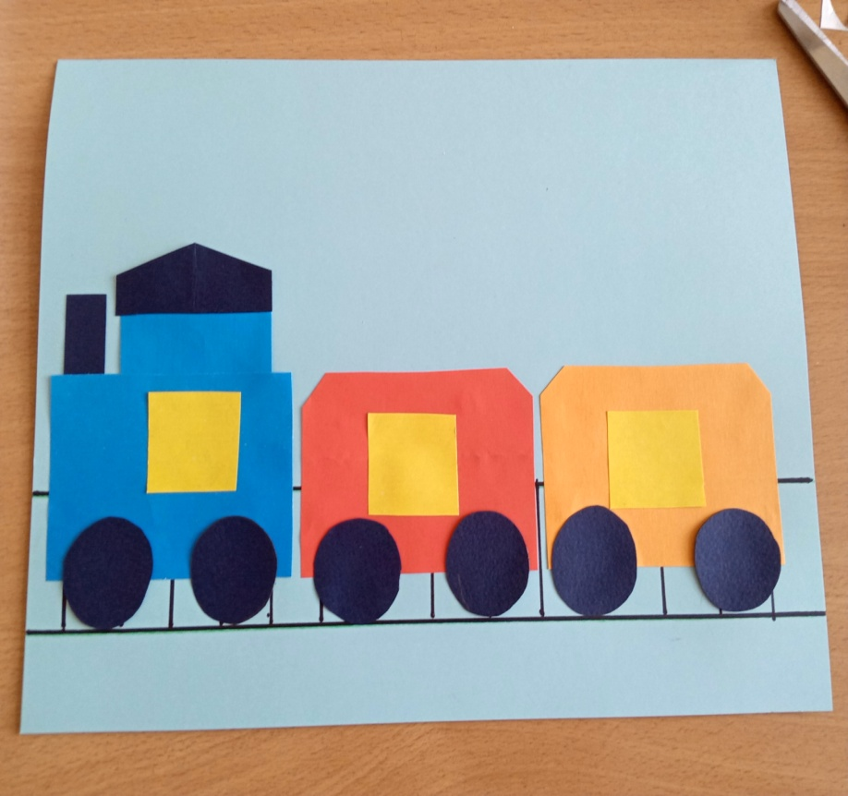
Аппликация «Поезд»

Slide 2
Шаблоны для аппликации

Slide 3
На фоне рисуем рельсы. Маркером или фломастером

Slide 4
Склеиваем паровозик. Из одного большого и одного маленького прямоугольника.

Slide 5
Добавляем крышу

Slide 6
Приклеиваем трубу

Slide 7
Клеем окно. Паровозик готов.

Slide 8
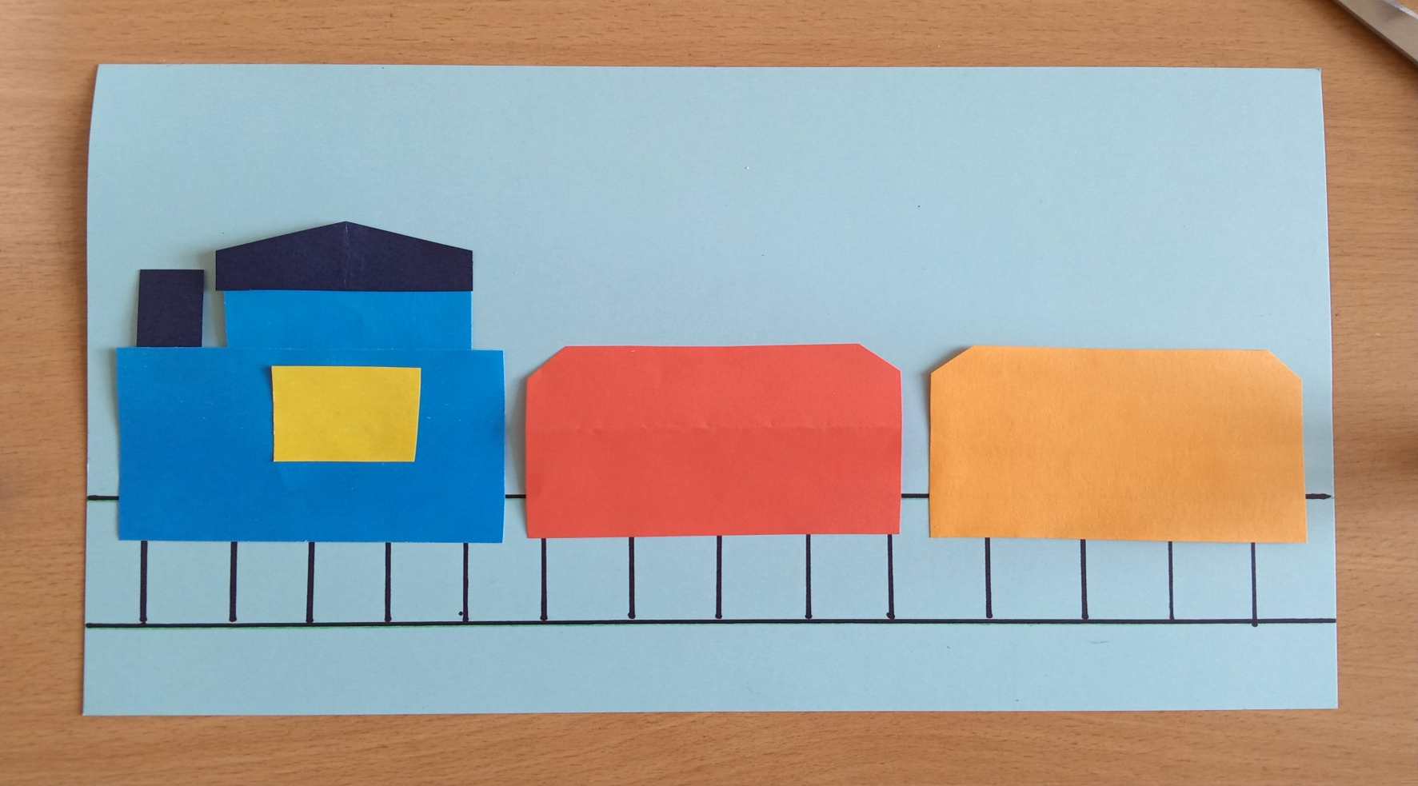
Примеряем паровозик и вагоны на фон.

Slide 9
Приклеиваем паровозик и вагоны к фону , приклеиваем окна к вагонам

Slide 10
Приклеиваем колёса. Наш поезд готов.

